Slide 1
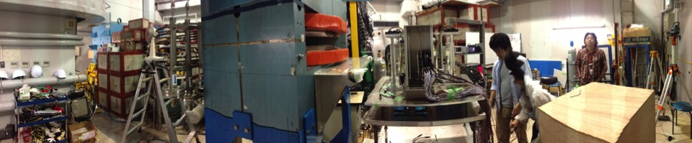
g-2/EDM実験で用いる
計測システムの開発
三部 勉 (KEK素核研)
2014年11月21日
計測システム研究会＠J-PARC
Beam test at Tohoku-U (Sep-Oct, 2014)

Slide 2
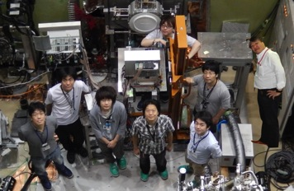

共同研究者
KEK
  田中真伸・池野正弘・内田智久＋Esysグループの皆様
  高力孝・上野一樹・佐々木修・三部勉・齊藤直人
  西村昇一郎（東大）
九州大学
  吉岡瑞樹・東城順治・川越清以
  調翔平・古浦新司・長澤翼
JAXA
  池田博一
高麗大学（韓国）
  Eunil Won, ByeongRok Ko, Woodo Lee, Jihoon Choi
BINP (Russia)
  Boris Shwartz, Georgii Razuvaev
LPHNE Paris, CC-IN2P3 Lyon (France)
  Frédéric Kapusta, Wilfrid da Silva, Jean-François Genat
  Yonny Cardenas

Slide 3
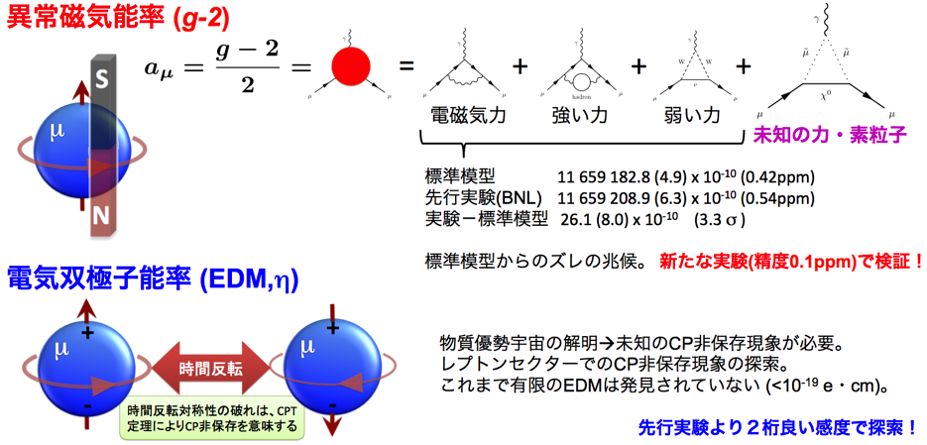
ミューオンスピンで探る標準模型のほころび

Slide 4
ミューオンスピンで探る標準模型のほころび
LHCの(軽い)SUSY探索の制限とテンション

Slide 5
ミューオンスピンで探る標準模型のほころび
LHCの(軽い)SUSY探索の制限とテンション
FNALにて同じ方法で
継続予定

Slide 6
ミューオンスピンで探る標準模型のほころび
LHCの(軽い)SUSY探索の制限とテンション
FNALにて同じ方法で
継続予定
J-PARCでは全く異なる方法でg-2とEDMを精密測定します。
高エネルギーニュース
Vol. 31 No. 3 (2012)

Slide 7
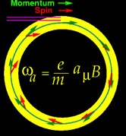
muon g-2 and EDM measurements
In uniform magnetic field, muon spin rotates ahead of momentum due to g-2 = 0
general form of spin precession vector:
BNL E821 approach
γ=30 (P=3 GeV/c)
J-PARC approach
E = 0 at any γ
FNAL E989
J-PARC E34

Slide 8
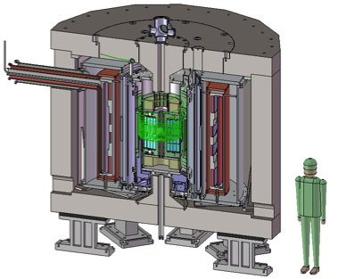
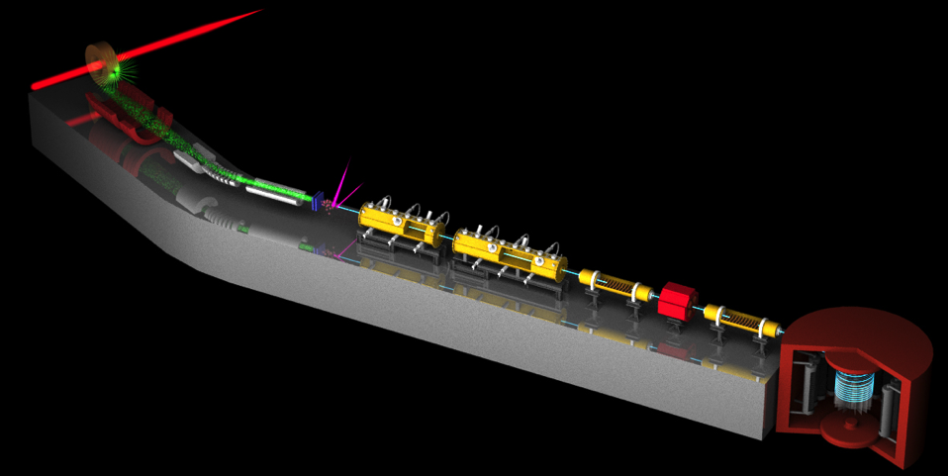
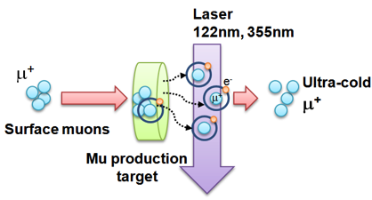
New Muon g-2/EDM Experiment at
J-PARC with Ultra-Cold Muon Beam
Silicon
Tracker
3 GeV proton beam
( 333 uA)
Graphite target
(20 mm)
Surface muon beam
(28 MeV/c, 4x10⁸/s)
66 cm
Muonium Production
(300 K ~ 25 meV⇒2.3 keV/c)
Surface muon
Super Precision Storage Magnet
(3T, ~1ppm local precision)
Ultra Cold μ+ Source
Muon
storage
Resonant Laser Ionization of Muonium (~10⁶ μ⁺/s)
Muon LINAC (300 MeV/c)
Δ(g-2) = 0.1ppm
EDM 〜 10-21 e・cm

Slide 9
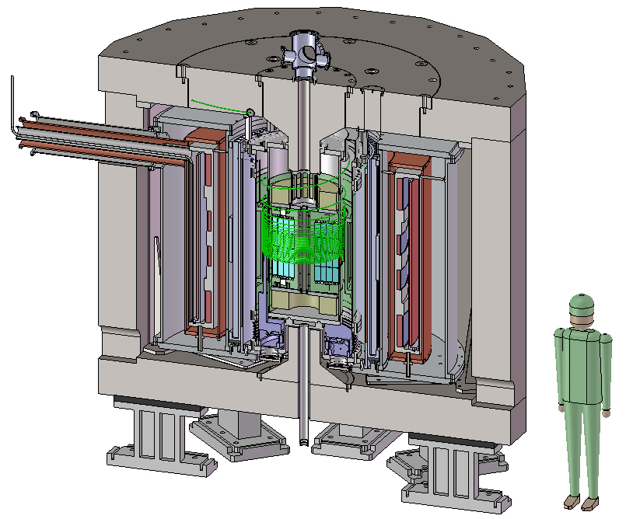
ミューオン蓄積磁石・陽電子検出器
鉄ヨーク
Cryogenics
ミューオン蓄積軌道
2900 mm
e+ 飛跡検出器
超伝導コイル
666 mm
蓄積領域の磁場：
B=3T
一様性1ppm＋弱収束磁場
9
9

Slide 10
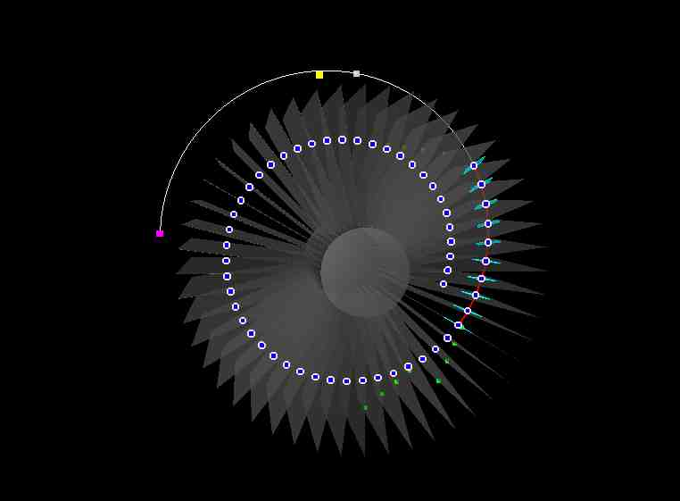

ミューオン蓄積磁石・陽電子検出器
鉄ヨーク
Cryogenics
ミューオン蓄積軌道
2900 mm
e+ 飛跡検出器
超伝導コイル
羽根状にトラッキング面（シリコンスチリップ）を配置
陽電子飛跡
666 mm
μ崩壊点
蓄積領域の磁場：
B=3T
一様性1ppm＋弱収束磁場
10
10

Slide 11
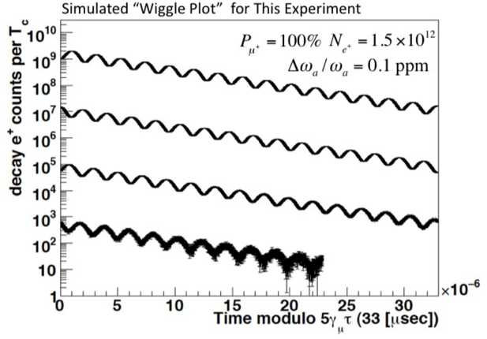
g-2/EDMの精密測定
磁場中にミューオンを蓄積し、スピン歳差運動させる。
磁場と崩壊する際に生じる陽電子数の時間変化を精密測定。
目標精度：0.1ppm
0.1ppmの測定精度を達成するための検出器は
安定性が極めて高い
高精度のタイムスタンプ
磁場を乱さない
電場を生じない
ことが必要
崩壊陽電子の数
g-2歳差運動周期
simulation
経過時間（μsec）

Slide 13
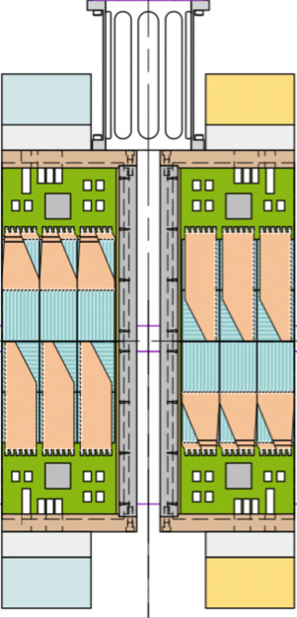
Detector structure (sideview)
DC-DC conv.
fiber patch panel
Cooling
Frontend readout
400mm
Silicon
strip sensors
288mm
Drawn by T. Kohriki

Slide 14
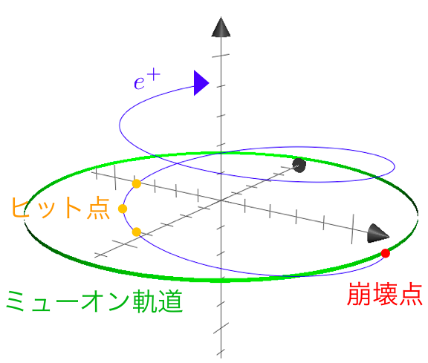
飛跡再構成
Tracking e+ from muon decay (p = 200-290 MeV/c)

Slide 15
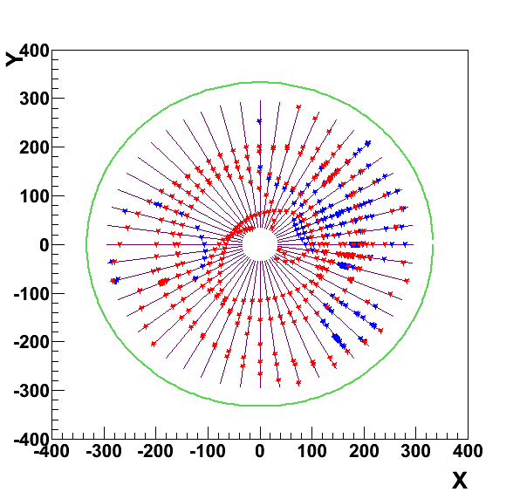
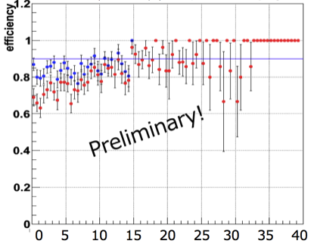
飛跡再構成
Tracking e+ from muon decay (p = 200-290 MeV/c)
Efficient and stable over ~5 lifetimes (33μs)
  Instantaneous rate changes by two orders of magnitude.
K. Ueno IEEE-NSS 2012
G4 simulation
Efficiency of
single track finding
● Exact match
● Partial match
mm
・ signal e+ (p>200MeV/c)
・ BG e+ (p<200MeV/c)
Elapsed time (μs)

Slide 16
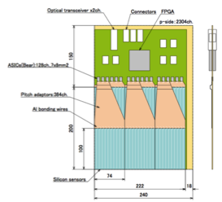
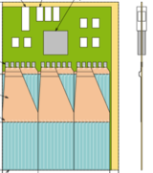
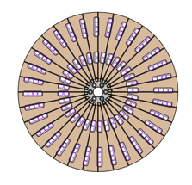
Silicon strip tracker
Detector module
Item | Specifications
Fiducial volume | 240mm (radial) x 400 mm (axial)
Number of vane | 48
Sensor technology | Single-sided Silicon strip sensor (p-on-n)
Strip | axial-strip : 100μm pitch, 72mm long , 1024 ch radial-strip: 188μm pitch, 98mm long, 384 ch
Sensor dimension | 74 mm x 98 mm x 0.32mm
Number of sensor | 1152 ( 12 sensors per vane)
Number of channel | 811,008ch
Time measurement | Period : 33μs, Sampling time : 5ns
Frontend
electronics
Silicon sensors
400mm

Slide 17
シリコンストリップセンサー
動径方向センサー
軸方向センサー
104mm（外寸）
102mm（有感領域）
読み出しストリップ (p-side)
間隔 188 um
幅 50 um
長さ 102 mm
本数 384
読み出しストリップ (p-side)
間隔 100 um
幅 27 um
長さ 72 mm
本数 1024
72mm(有感領域)
p-on-n シリコンセンサー
厚さ 320um
n-sideにはストリップを配置しない
AC結合容量 >100pF
バイアス抵抗 10MΩ
74mm（外寸）
ピッチ・長さの最適化（西村, 2013）

Slide 18
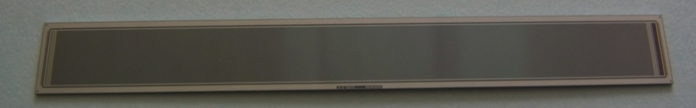
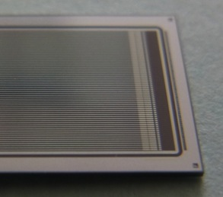
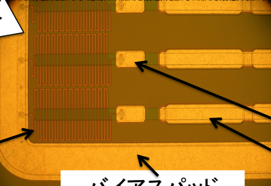
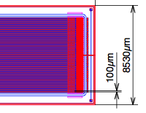
テストセンサー
Test sensor
  Manufactured by HPK on Belle-II DSSD wafer
S. Nishimura (Master thesis, 2013)
74130μm
64 strips
DC pad
AC pad
Poly-silicon
Resister
Bias pad
18

Slide 19
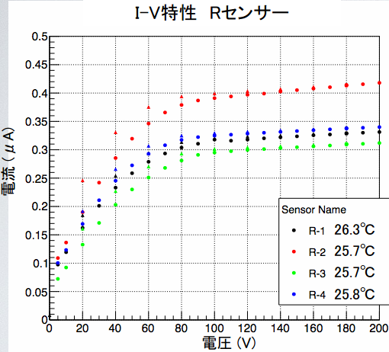
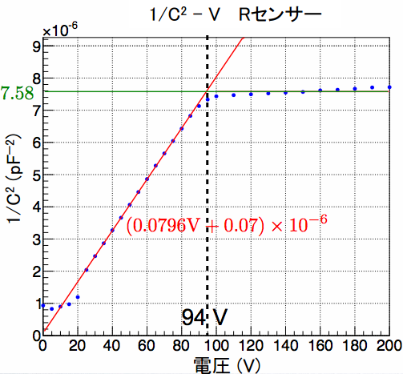
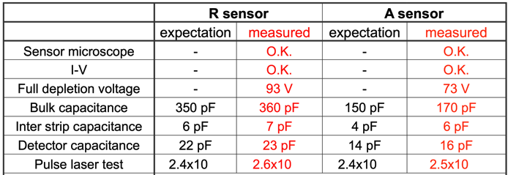
テストセンサーを用いた評価
S. Nishimura (Master thesis, 2013)
19

Slide 20
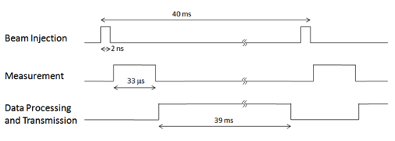
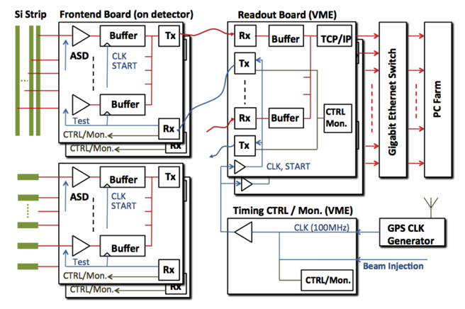
読み出し回路
J-PARCの25 Hzのパルスビーム構造に同期して読み出し。
ビーム入射後33μsにわたって測定。その後、次のパルスが来るまでにデータを転送。
フロントエンドではASDのデジタル出力を5nsのタイムスタンプでバッファメモリに格納（１スピル分）。
後段読み出し回路でスピル毎にデータを吸い上げる。

Slide 21
読み出し回路
J-PARCの25 Hzのパルスビーム構造に同期して読み出し。
ビーム入射後33μsにわたって測定。その後、次のパルスが来るまでにデータを転送。
フロントエンドではASDのデジタル出力を5nsのタイムスタンプでバッファメモリに格納（１スピル分）。
後段読み出し回路でスピル毎にデータを吸い上げる。
次の講演

Slide 22
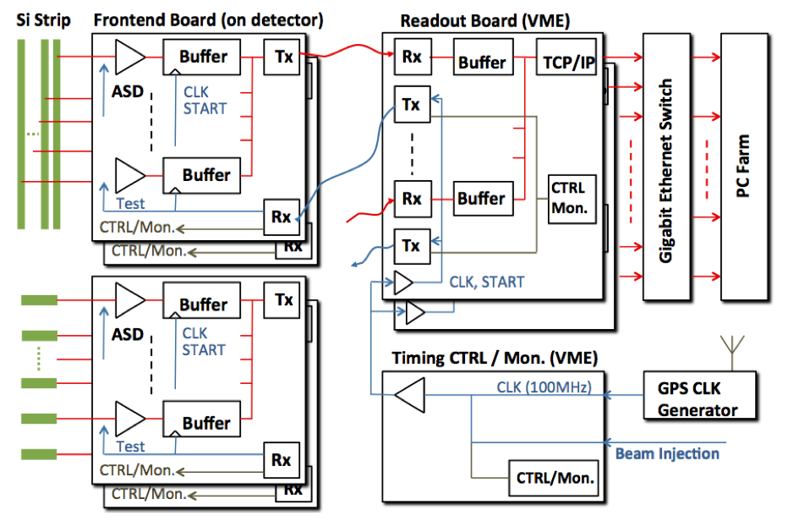
クロックの分配
データ通信回線 (10GbE/GbE)でデータとともにクロックを分配

Slide 23
タイムスタンプの要求精度
絶対確度：
  異常磁気能率 a_{μ} = ω/B
  ωとB測定(NMR)に同じ周波数標準を用いればキャンセル
  →安定度の方が問題になる
安定度：
  一回の測定時間（T_{M} = 40 μs）の間、タイムスタンプの安定度はΔT << 0.1ppm x T_{g-2} = 0.2ps以下でなければならないので、
  周波数安定度: Δf/f =ΔT/T_{M} << 0.2ps/ 40μs = 5E-9
  を満たす必要がある。

Slide 24
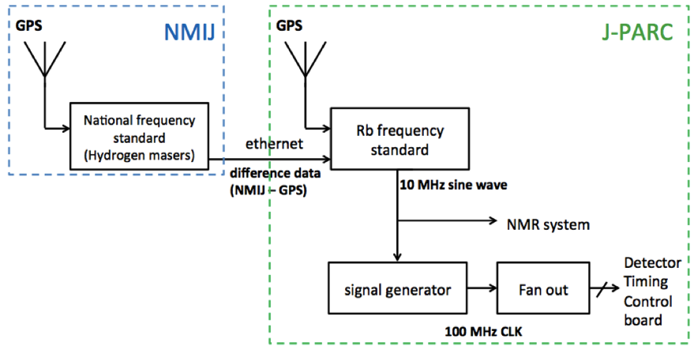
周波数標準・分配システム概要
GPSコモンビュー方式遠隔校正システムによる産総研・時間周波数国家標準との同期（Freqtime社 FT001S）

Slide 25

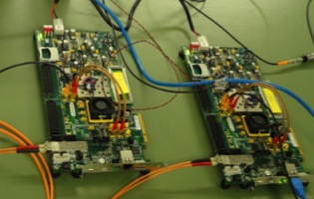
データ通信回線(10GbE)を用いた
クロック転送試験
Front End
Electronics
Freq standard
TX FPGA
RX FPGA
(10GbE)
Xilinx Kintex7評価ボード２枚を用いて転送試験を行った（FPGA回路設計・ボードセットアップ：内田）

Slide 26
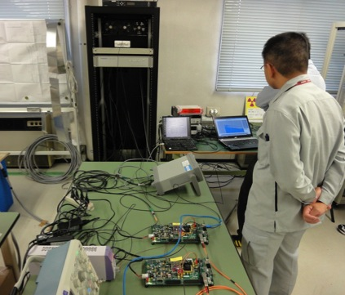
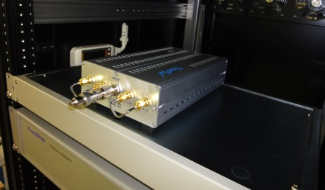

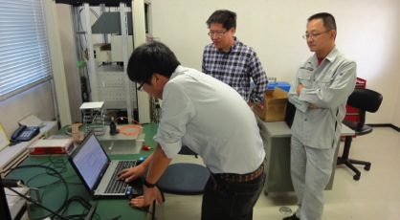
測定の様子＠KEKつくば
freq std
Phase noise
analyzer (demo)
Divider (demo)
freq std
FPGA boards
Fjii-san(Freqtime)
FPGA (RX)
FPGA (TX)
Uchida-san
(KEK)
Miyamoto-san
(Freqtime)

Slide 27
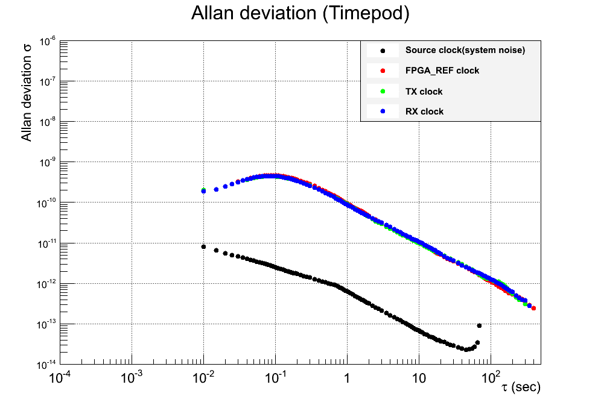
周波数安定度の測定
送信側FPGAクロック
送信側通信クロック
受信側通信クロック
要求安定度(< 5 x 10⁻⁹)
周波数安定度（アラン分散）
評価測定器ノイズ
経過時間（秒）
FPGAと10GbEを用いてクロック転送しても要求安定度を満たすことが分かった。
27

Slide 28
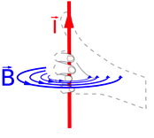

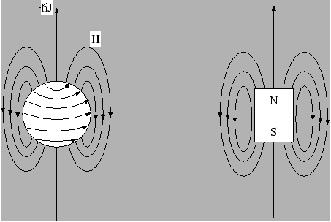


磁場に対する要求
要求
  平均磁場均一度 ΔB/B << 0.1 ppm (ミューオン飛跡の平均)
  シムコイルによる補正~10ppm程度まで。
  検出器部材による蓄積領域の磁場の乱れは 10ppm以下であることが望ましい。
誤差磁場の原因
  電流によるもの
    Biot-Savart low
  磁化によるもの
Δ
磁化率
http://w3p.phys.chs.nihon-u.ac.jp/~takizawa/tex/Micro-esr

Slide 29
検出器部材の配置計画
ミュオン蓄積磁石の断面図
検出器モジュール
DC-DC
converter
Optical Transceiver
FPGA
シリコンセンサー
ミューオン
蓄積領域
検出器部材に用いる電子回路部品や部材の磁化率は知られていない。→実際に測定して部品選定・配置を行う。
羽根の数： 24~48枚

Slide 30
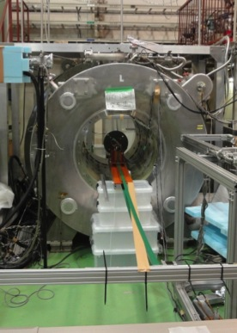
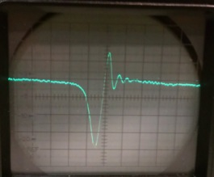
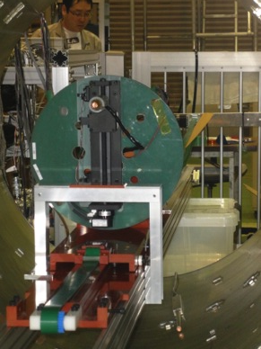
部材の磁化による磁場変化の測定
KEK超伝導低温工学センターのMRI磁石を用いて磁場中に部材を配置したときの周辺磁場の変化をNMRで測定。
典型的なNMR共鳴信号
超伝導MRI磁石 (1.6 T)
NMR
probe
信号強度
r
スイープコイルの磁場
Sample
stage
z
ボア径： 80cm
長さ ：200cm
NMR試料： H₂O + MnCl
超音波モータによる軸方向(z)・動径方向(r)の移動機構
測定装置の開発：佐々木憲一さん（KEK低温セ）

Slide 31
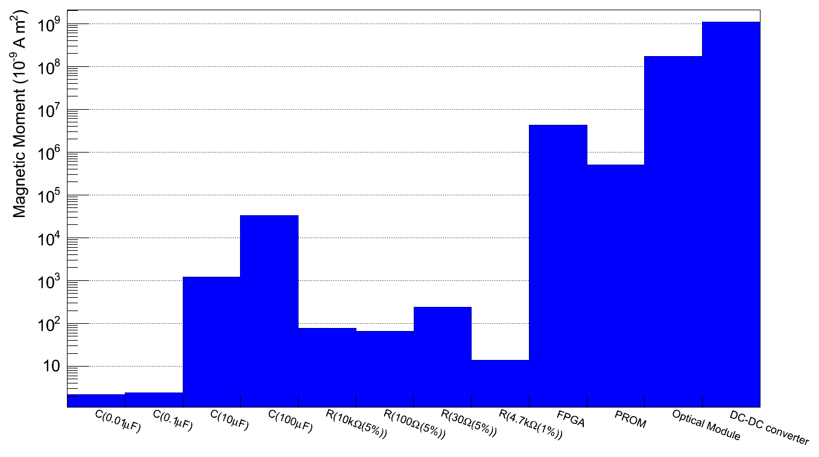
磁気能率
それぞれの部材を磁気双極子とし、測定した磁化率を用いて磁気能率(3T)を求めた。
ΔB/B @100mm
１個あたり
10ppm
1ppm
0.1ppm
この値を元に部材を配置、誤差磁場マップを作成。
DC-DCコンは磁性体を用いない方式を検討中。光モジュールの配置には注意が必要。
蓄積領域での誤差磁場が最小になるような配置の最適化を行う。

Slide 32
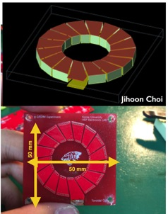
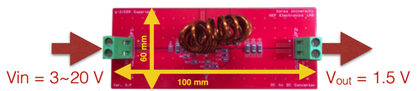
DC-DCコンバータ回路
検出器領域内への電源配線
  ケーブルでの電圧降下(ΔV=IR)を抑えたい。
  ケーブルを流れる電流が生じる磁場を抑えたい。
  インダクタを用いる方式(Buck converter)
  ただし、磁性体は使えない→ 空芯コイル
試作機（韓国・高麗大学）
  コンバータ回路：TI TPS53319
  コイル：ワイヤートロイダル・プラナートロイダル
高圧・低電流で伝送、フロントエンドのDC-DCコンバータ回路で低圧に変換

Slide 33
まとめと展望
J-PARCでミューオンg-2/EDMを精密測定する計測システムを開発している。
検出器要素のR&Dは最終段階に。
  シリコンセンサー
  フロントエンドASIC （次講演）
  周波数標準
  DC-DCコンバータ
今後は、システムとしての開発に着手。
  機械構造・アセンブリ設計
  読み出しシステム設計
  など
３年後に計測システムの完成を目指して準備。

